Slide 1



Python Core. Lesson 15
1
Обработка ошибок

Slide 2



План урока
Обработка исключений
Иерархия исключений
Распространение исключений (propagation exceptions)
Инструкция raise

Slide 3



Логический тип Bool. Операторы сравнения
1
Обработка исключений

Slide 4
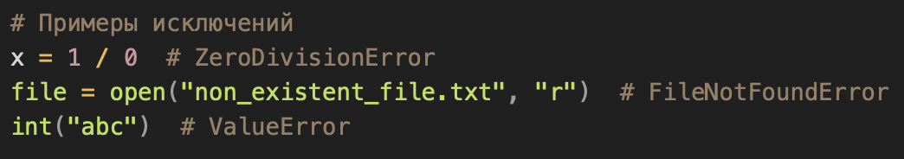
Введение в обработку исключений
Обработка исключений – это создание сценария поведения для всей программы или отдельной строки программы на случай возникновения ошибки. По общему правилу при возникновении ошибки программа завершается. Обработка исключений помогает продолжить работу программы несмотря на ошибку.
Примеры ошибок:

Slide 5
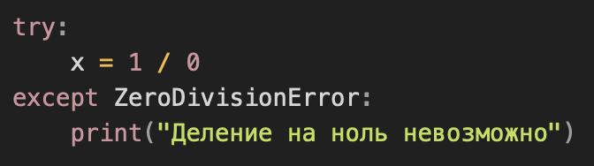
Блоки try и except
Блок try используется для обертывания кода, который может вызвать исключение.
Если возникает исключение, управление передается в блок except, который содержит код для обработки исключения.

Slide 6
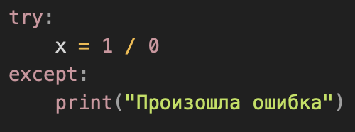
Обработка всех исключений
Блок except без указания конкретной ошибки перехватывает все исключения.

Slide 7
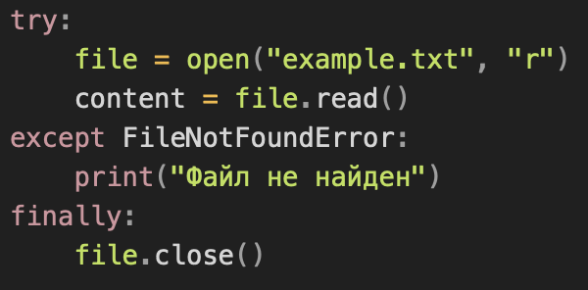
Блок finally
Блок finally используется для выполнения кода, который должен быть выполнен независимо от того, возникло исключение или нет.

Slide 8
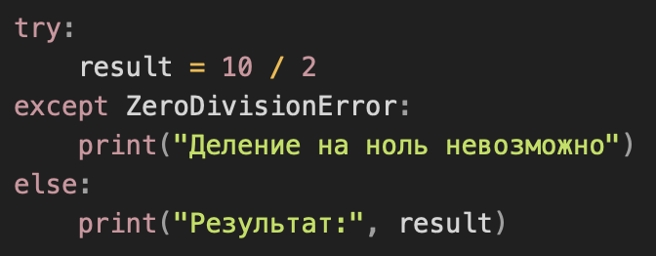
Блок else
Блок else используется для выполнения кода, если исключение не возникло.

Slide 9
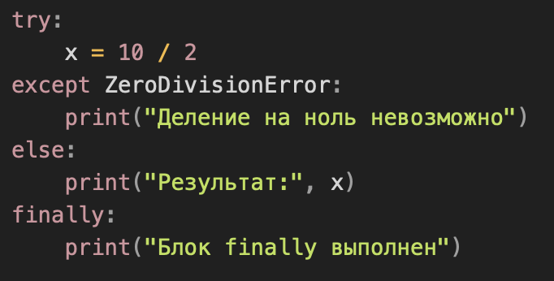
Схема работы обработки исключений
Вызов функции или блока кода.
Если возникает исключение, управление передается в соответствующий блок except.
Если исключение не возникает, выполняется блок else.
Блок finally выполняется всегда.

Slide 10
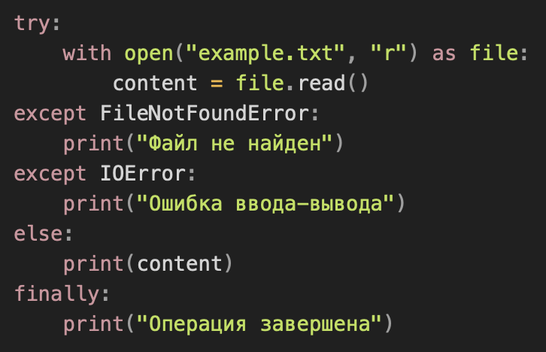
Чтение из файла с обработкой исключений
Обработка исключений при чтении из файла позволяет вашей программе корректно реагировать на ошибки, такие как отсутствие файла или ошибки чтения.

Slide 11
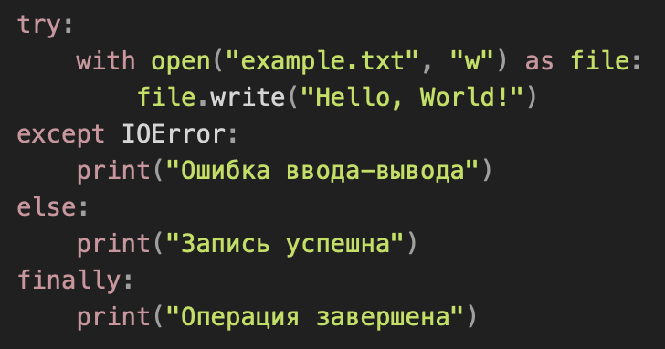
Запись в файл с обработкой исключений
Обработка исключений при записи в файл позволяет вашей программе корректно реагировать на ошибки, такие как отсутствие доступа к файлу или ошибки записи.

Slide 12
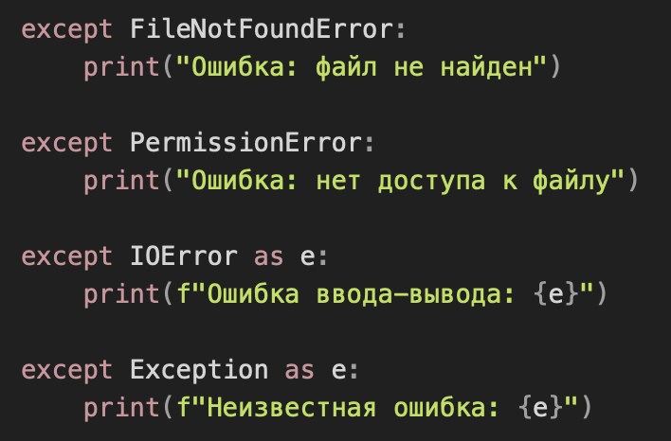
Основные исключения для работы с файлами
Основные ошибки при работе с файлами:
FileNotFoundError,
PermissionError,
IOError

Slide 13
Лайвкодинг преподавателя
Продемонстрируйте использование блоков try, except, else и finally.
Покажите обработку исключений при чтении и записи файла.

Slide 14
Вопросы для студентов
Что делает каждый из блоков: try, except, finally и else?
Какие ошибки перехватывает except, если не указана конкретная ошибка?
Как обрабатывать исключения при чтении и записи файла?

Slide 15
Задание в сессионном зале
Выполните задания в файле exercise_1.py
Время выполнения: 20 минут
Как работать с заданием:
Поделитесь на команды по 3-4 человека и перейдите в сессионные залы.
Один человек демонстрирует экран и записывает решение, все остальные вырабатывают решение.
Вся команда должна понимать решение, объясняйте друг другу.

Slide 16
Работа в сессионном зале

Slide 17
Презентация результатов
Пусть каждая команда покажет свои решения и расскажет:
что получилось сделать;
где были трудности и какие вопросы возникли в процессе решения.
Преподаватель разбирает решения, указывает на ошибки и показывает верный подход к решению.

Slide 18
Логический тип Bool. Операторы сравнения
2
Иерархия исключений. Распространение исключений.
Вызов исключения

Slide 19
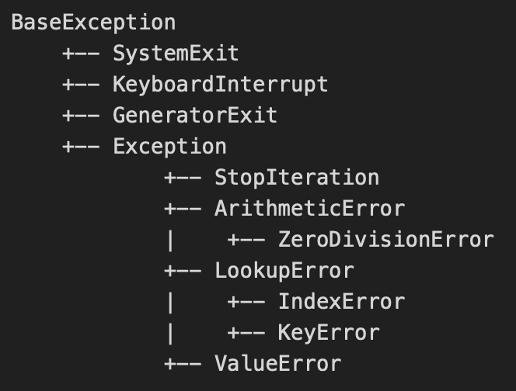
Иерархия исключений в Python
При прописывании конкретного исключения в блоке except стоим иметь ввиду иерархию исключений.
Иерархия исключений начинается с базового класса BaseException. Exception наследует от BaseException и является базовым классом для всех встроенных исключений в Python.
Если указать в блоке except по иерархии более высокое исключение, то оно будет перехватывать все нижестоящие исключения.
Полный список исключений и их иерархию можно найти в документации Python.

Slide 20
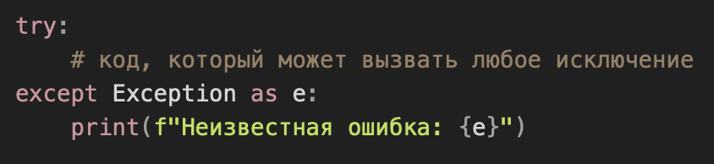
Exception
Блок except без указания конкретного исключения перехватывает все исключения, включая такие исключения, как SystemExit, KeyboardInterrupt, и GeneratorExit, которые обычно не следует перехватывать, так как они используются для завершения работы программы и других системных действий.
Для перехвата широкого спектра ошибок лучше указывать Exception.

Slide 21
Обработка нескольких исключений
Вы можете обрабатывать несколько исключений в одном блоке except, перечисляя их через запятую или используя несколько блоков except.

Slide 22
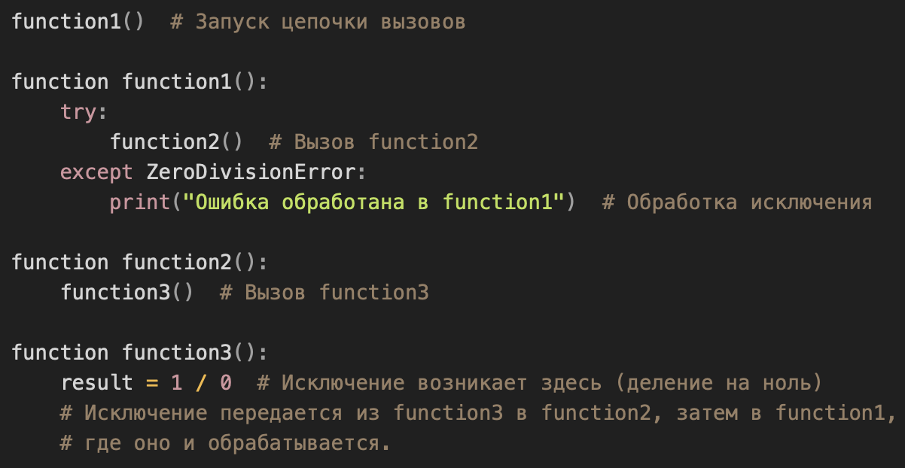
Распространение исключений
Распространение исключений означает, что если исключение не обрабатывается в текущем блоке, то оно передается вверх по стеку вызовов до тех пор, пока не будет найден соответствующий блок except, или программа завершится с ошибкой.

Slide 23
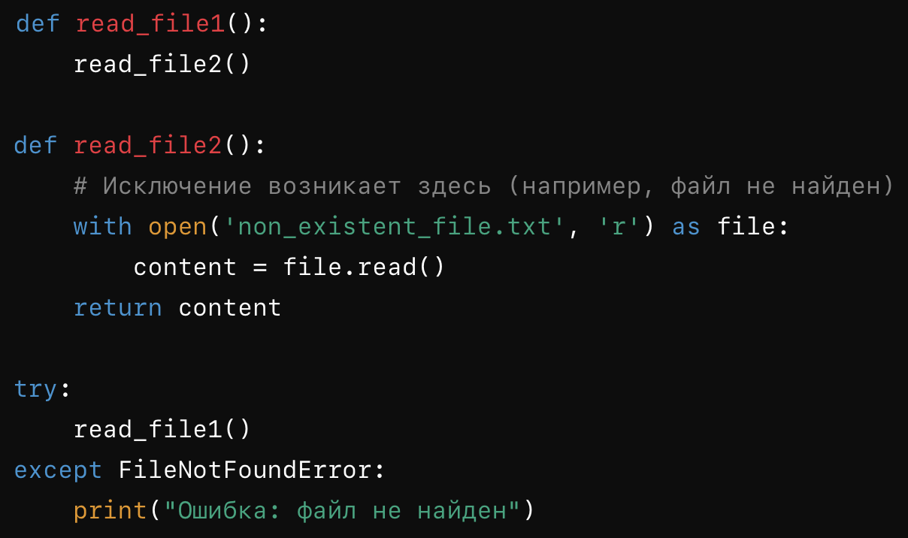
Задание для студентов
Объясните распространение исключения в представленном коде.

Slide 24
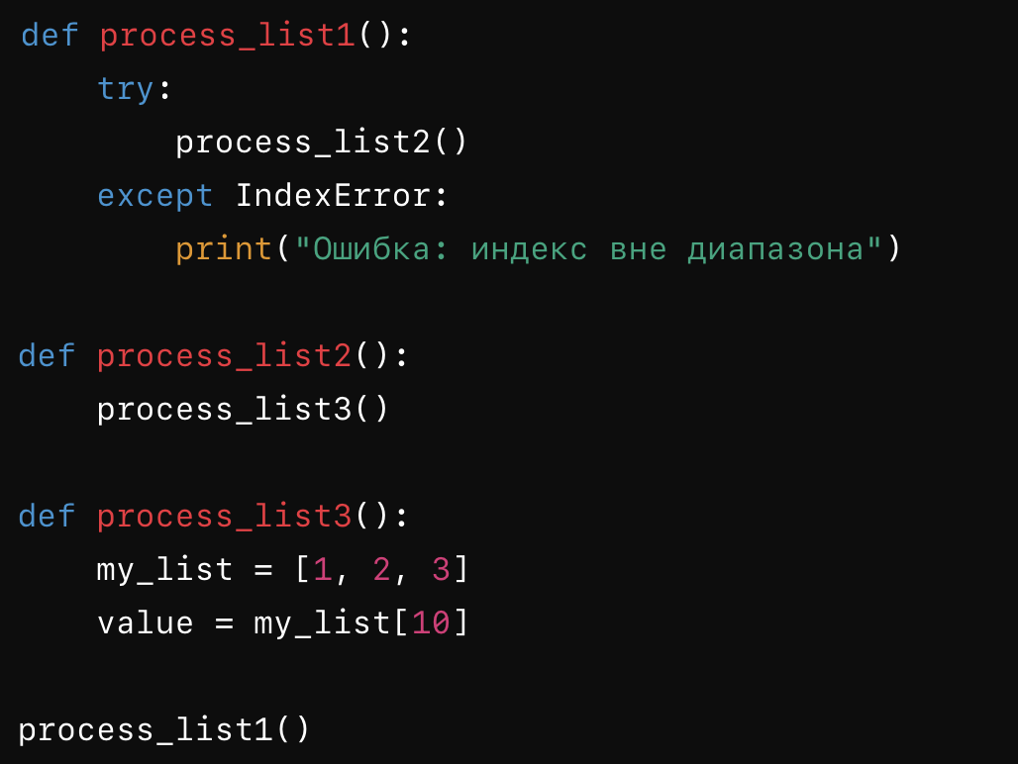
Задание для студентов
Объясните распространение исключения в представленном коде.

Slide 25
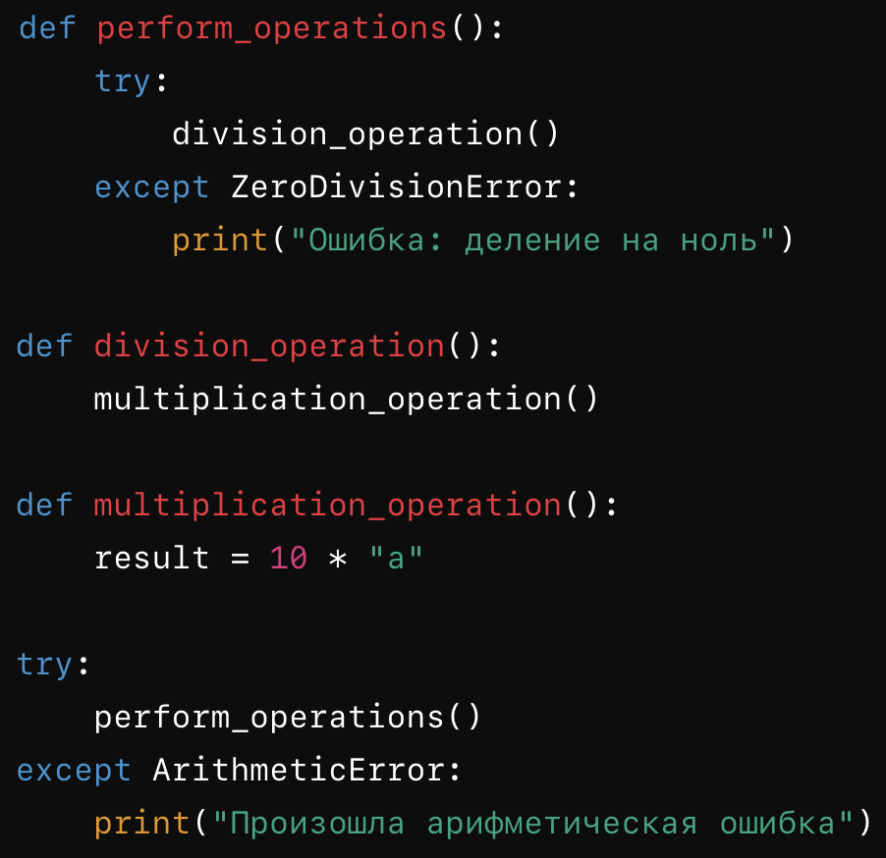
Задание для студентов
Объясните распространение исключения в представленном коде.

Slide 26
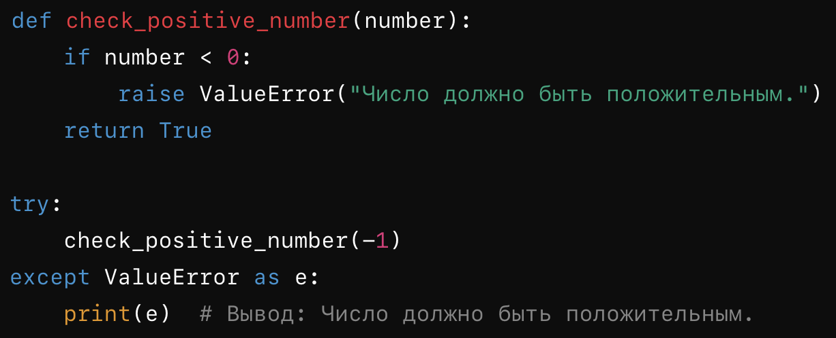
Инструкция raise
Инструкция raise используется, когда мы хотим сами вызвать исключение.
raise можно использовать вместе со встроенными исключениями или создавать свои (этого мы делать пока не будем).

Slide 27
Live-coding преподавателя
Покажите в режиме live-coding и объясните:
Иерархию исключений
Распространение исключения
Возбуждение исключение через raise

Slide 28
Вопросы для студентов
Опишите иерархию исключений в Python
Что означает распространение исключений?
Для чего нужен raise? Как применять?

Slide 29
Задание в сессионном зале
Выполните задания в файле exercise_2.py
Время выполнения: 20 минут
Как работать с заданием:
Поделитесь на команды по 3-4 человека и перейдите в сессионные залы.
Один человек демонстрирует экран и записывает решение, все остальные вырабатывают решение.
Вся команда должна понимать решение, объясняйте друг другу.

Slide 30
Работа в сессионном зале

Slide 31
Презентация результатов
Пусть каждая команда покажет свои решения и расскажет:
что получилось сделать;
где были трудности и какие вопросы возникли в процессе решения.
Преподаватель разбирает решения, указывает на ошибки и показывает верный подход к решению.

Slide 32
Логический тип Bool. Операторы сравнения
3
Интеграционная практика

Slide 33
Задание в сессионном зале
Выполните задания в файле exercise_3.py
Время выполнения: 30 минут
Как работать с заданием:
Поделитесь на команды по 3-4 человека и перейдите в сессионные залы.
Один человек демонстрирует экран и записывает решение, все остальные вырабатывают решение.
Вся команда должна понимать решение, объясняйте друг другу.

Slide 34
Работа в сессионном зале

Slide 35
Презентация результатов
Пусть каждая команда покажет свои решения и расскажет:
что получилось сделать;
где были трудности и какие вопросы возникли в процессе решения.
Преподаватель разбирает решения, указывает на ошибки и показывает верный подход к решению.

Slide 36
Логический тип Bool. Операторы сравнения
4
Домашнее задание

Slide 37
Домашнее задание
Выполните задания в файле homework.py в папке урока. Прорешайте еще раз индивидуально все задания, которые решали в классе. Начните с тех, что не успели сделать в классе.
Повторите теорию по презентации. Посмотрите на ютубе видео разных авторов по теме урока, чтобы составить более широкое впечатление.
Заучите синтаксис пройденных конструкций.
Повторите синтаксис в пройденных уроках.

